Slide 1
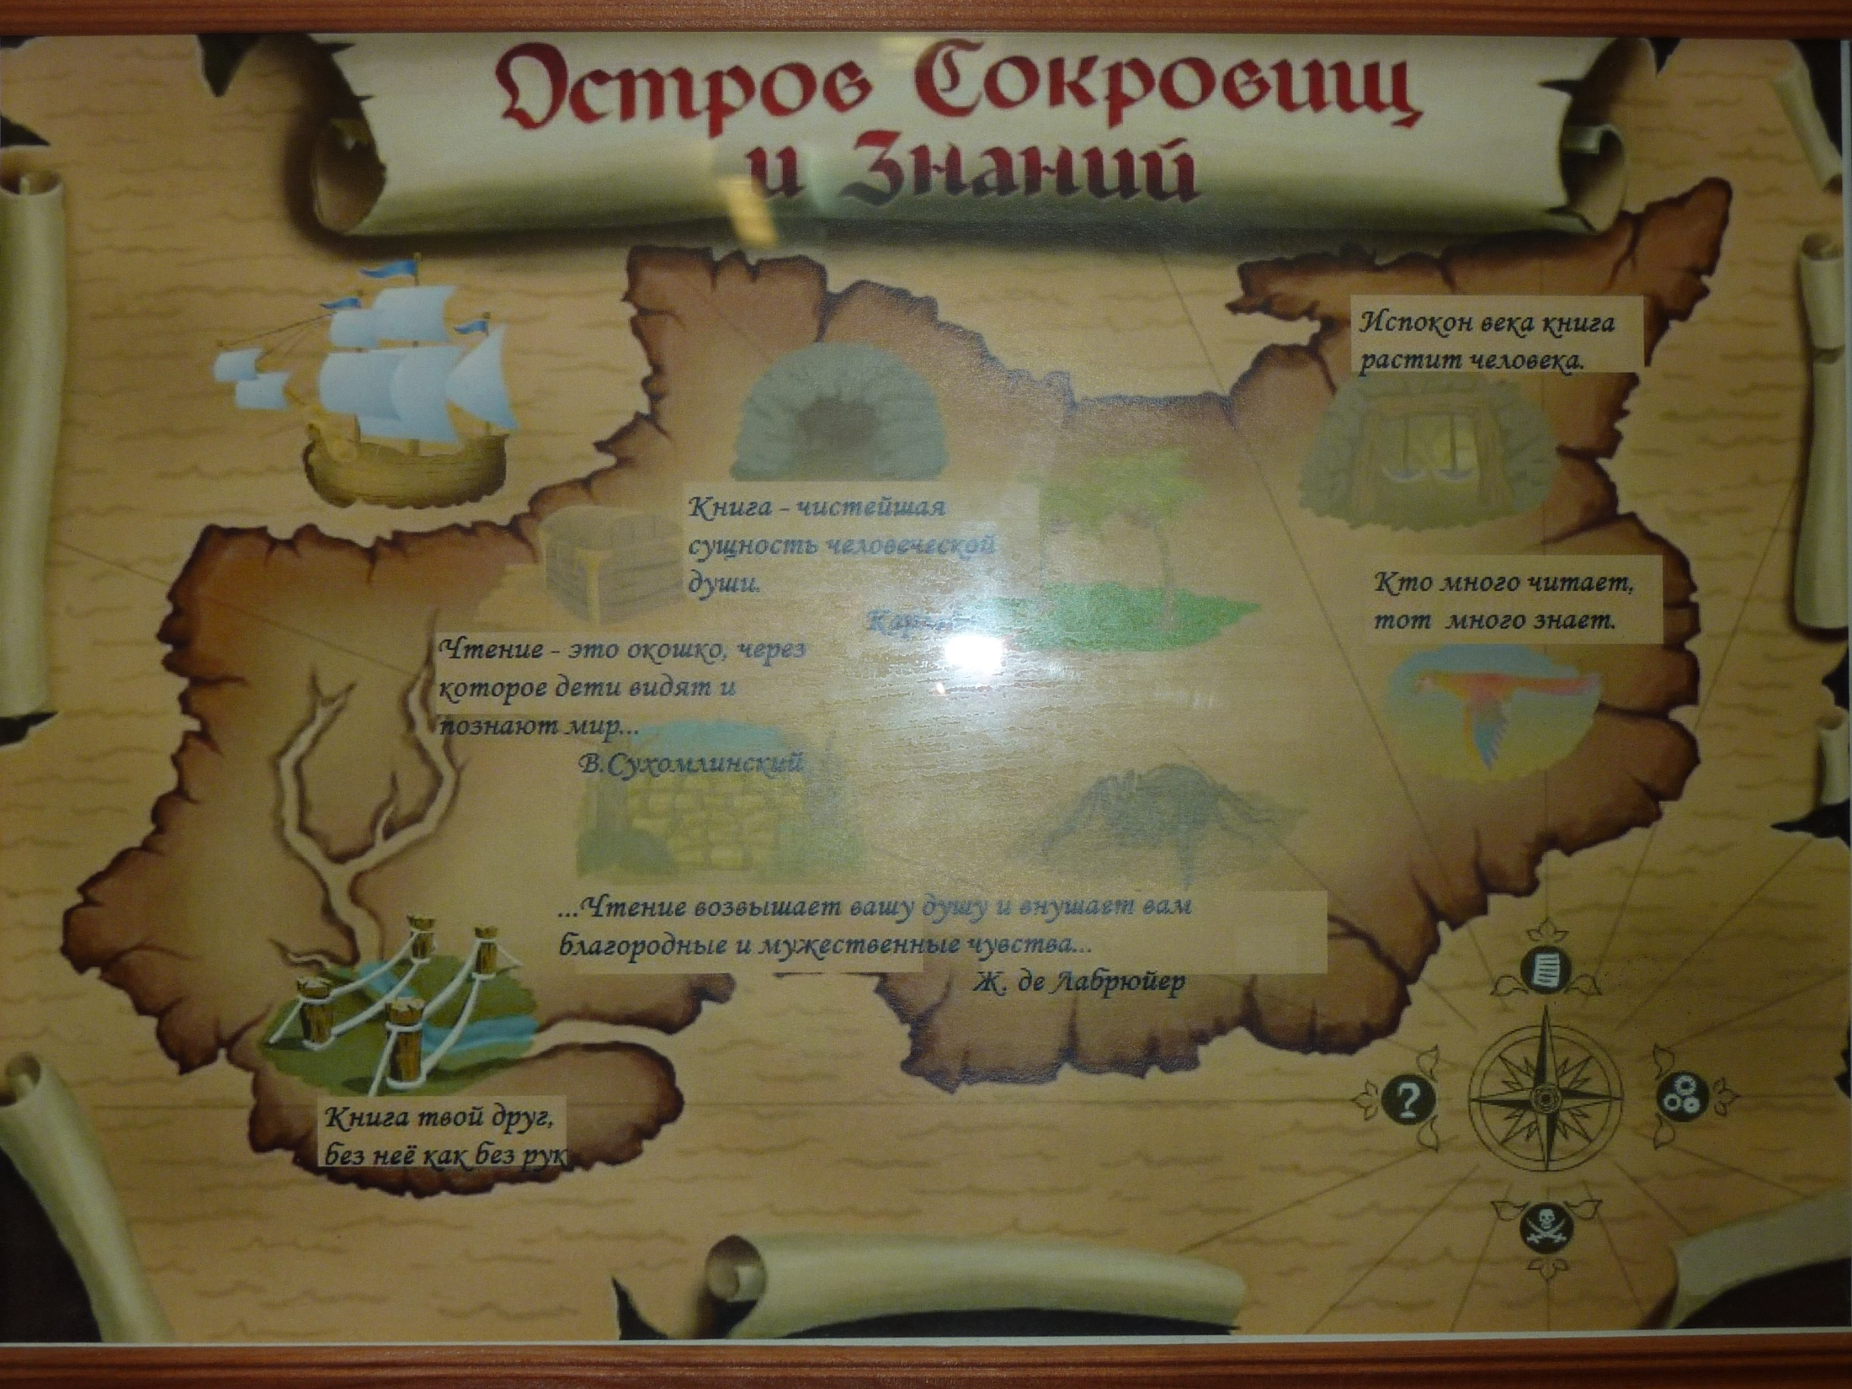

ИНФОРМАЦИОННО-ВОСПИТАТЕЛЬНЫЙ
ЦЕНТР
«ОСТРОВ СОКРОВИЩ»
Библиотека!
Ты созвездье книг,
Свеченье мыслей, чувств и нравов разных.
И люди здесь, воспринимая их,
Переживают настоящий праздник.

Slide 2
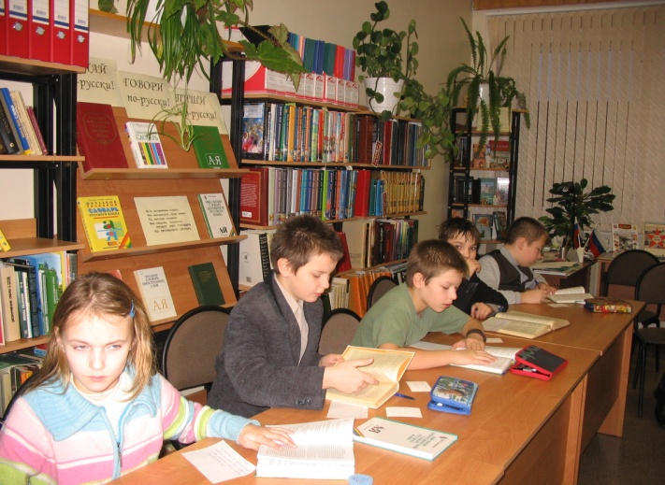
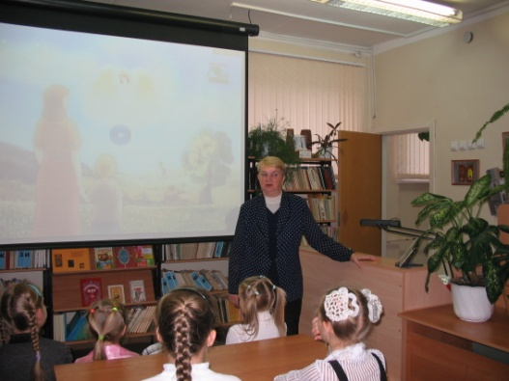
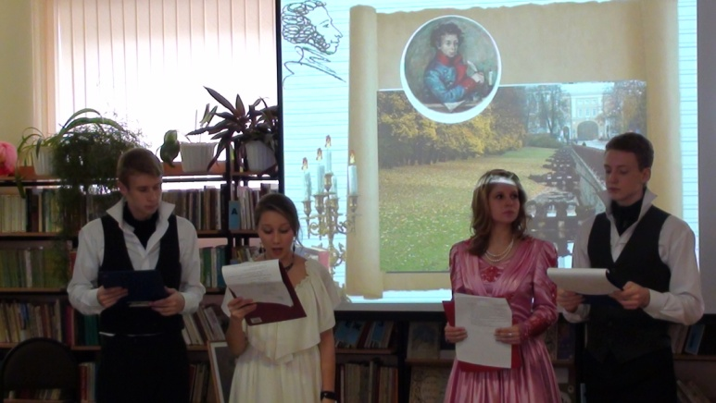
«ОСТРОВ СОКРОВИЩ»
Школьная библиотека – учебный центр
Повышение
информационной
культуры.
Создание единого информационного
пространства
Библиотека –
Информационно-
воспитательный
Центр
Воспитание духовно-нравственной культуры
Книга – учитель,
Книга – наставница,
Книга – близкий товарищ и друг,
Ум, как ручей, высыхает и старится,
Если ты выпустишь книгу из рук.
Пусть будет так всегда и вечно.
Пусть с детских лет до старости идёт
За знаньями в наш мир библиотечный
Приветливый читающий народ.

Slide 3
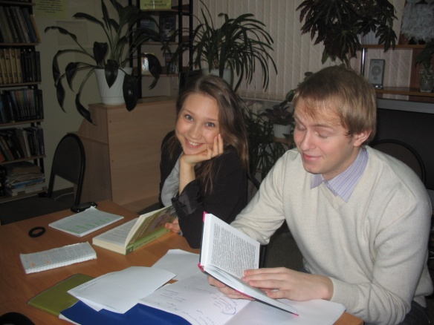
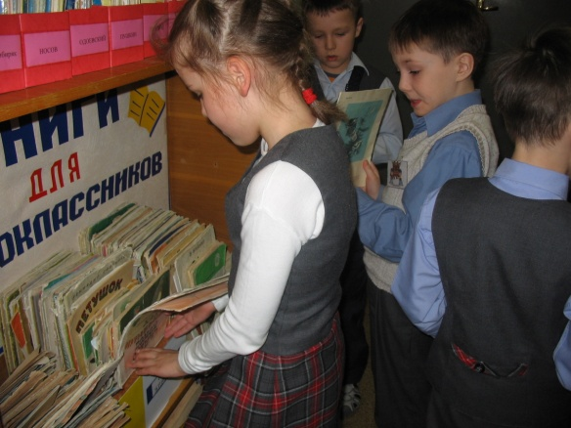
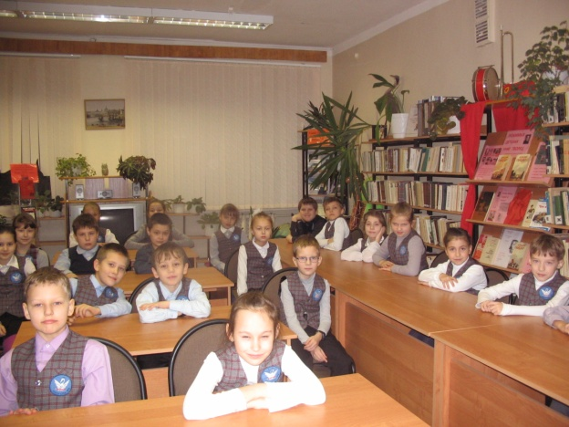
Библиотека – учебный центр школы
«Школа – это прежде всего книга…»
С. Соловейчик
Самостоятельное пользование библиотекой
Посещение библиотеки для подготовки к занятиям
Посещение библиотеки для поиска дополнительного материала
Фонд художественной литературы – 5376
Фонд учебников - 11912
Количество читателей – 794
Количество посещений – 8110
Книговыдача - 20900
Посещаемость – 10.8
Читаемость : начальная школа – 12.3
средняя школа – 6.0

Slide 4
Поступление учебников в 2011-2015 гг.
Количество комплектов
Использование денежных средств (в руб.)

Slide 5
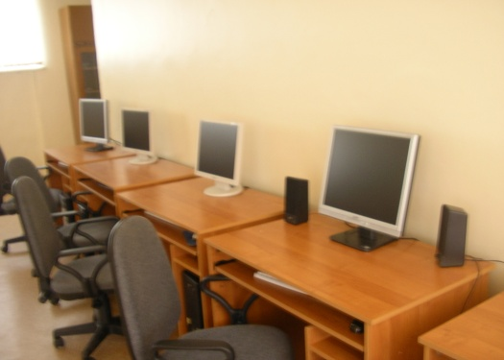
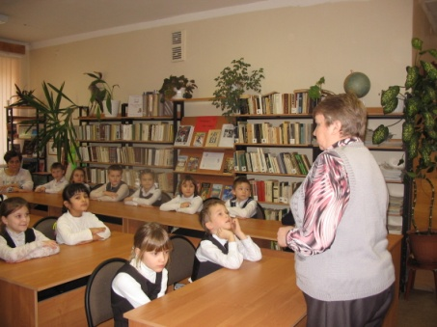
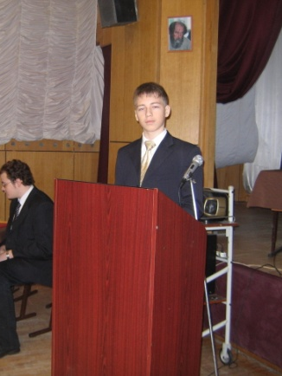
Библиотека – информационный центр школы
«В жизни, как правило, преуспевает тот,
кто располагает лучшей информацией»
Бенджамин Дизраэли
Электронный каталог учебников(1с:Библиотека)
Картотека Интернет-ресурсов
Рекомендованные списки цифровых образовательных ресурсов
Блог Центра «Остров сокровищ»
(http://ninasid.blogspot.com/ )
Библиотечные уроки
Участие в исследовательской деятельности
Что человеку нужно?
Потребности подростка
в современном мире.
Проект Павла Сороко

Slide 6
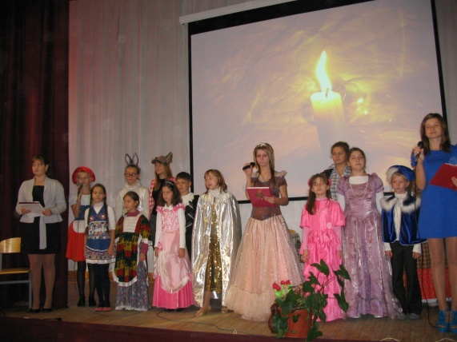
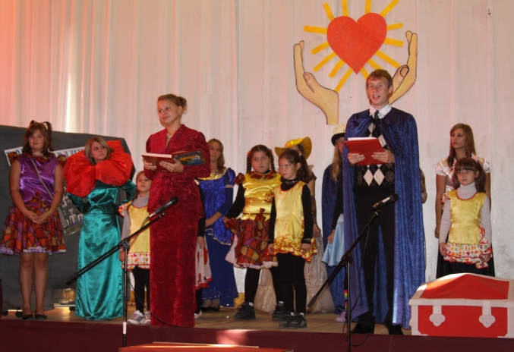
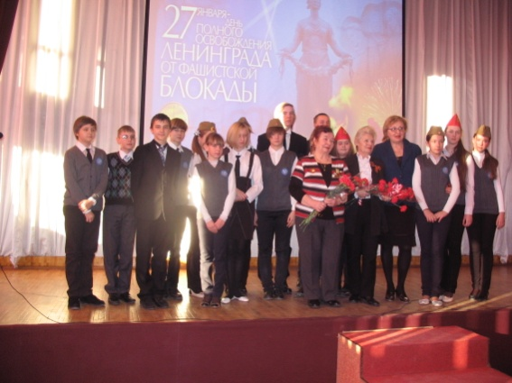
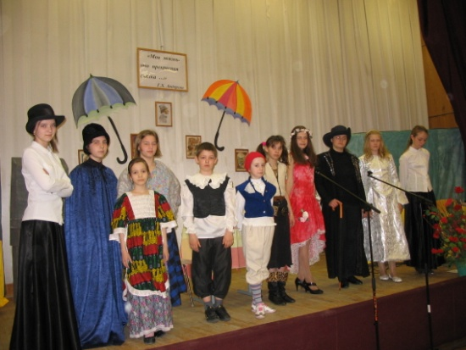
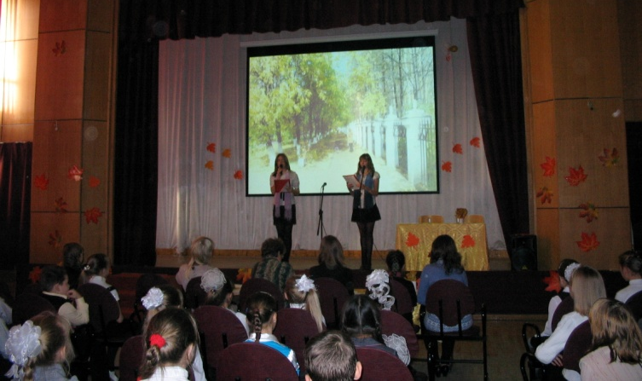
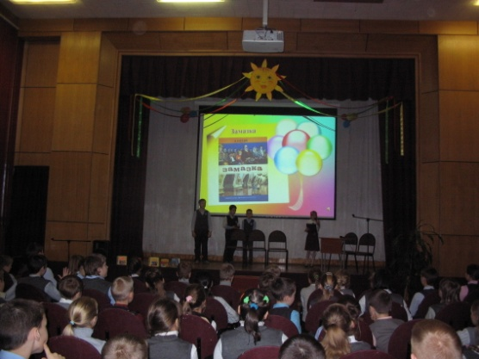
Библиотека – воспитательный центр школы
«Театр удовлетворяет естественную потребность школьников к ролевой игре, в самовыражении».
В.А.Караковский
Театр книги «Свеча»
«Открой книгу и чудеса начнутся!»
«Ведь эта память – наша совесть»
«Добро в нас, добро вокруг нас»
«Волшебный сказочник»
«У осени поздней, порою печальной…»
«Улыбка и смех – это для всех»

Slide 7
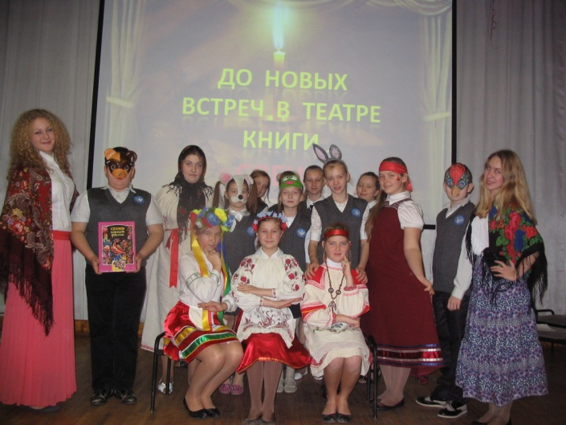
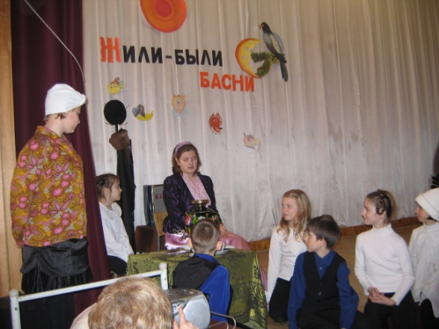
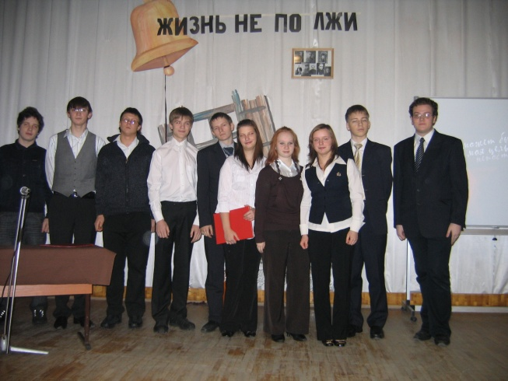
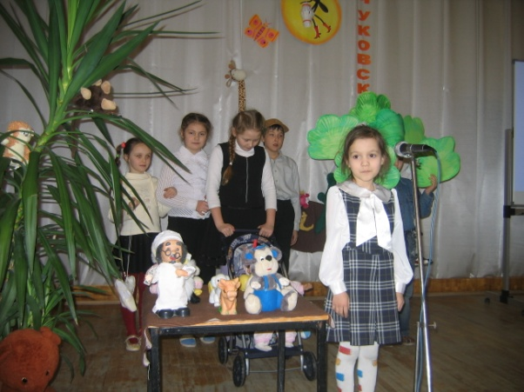
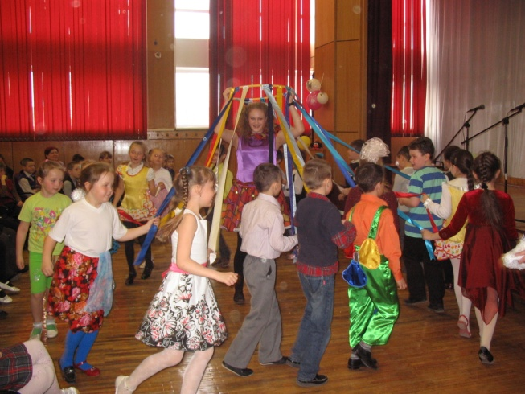
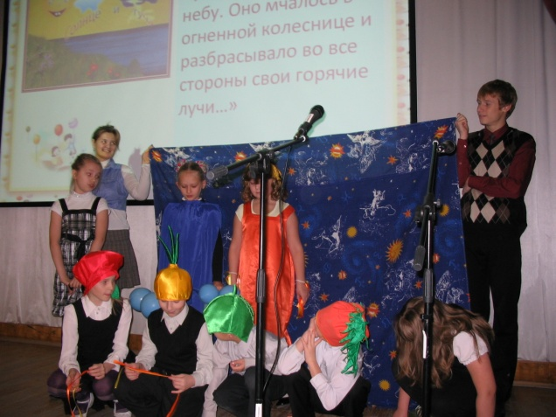
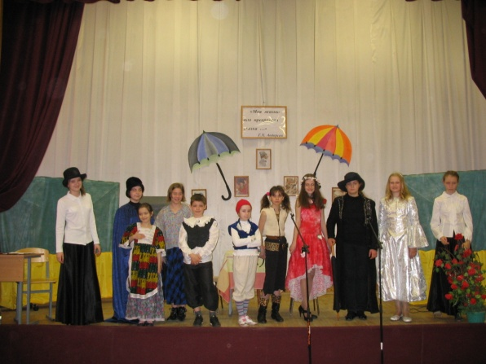

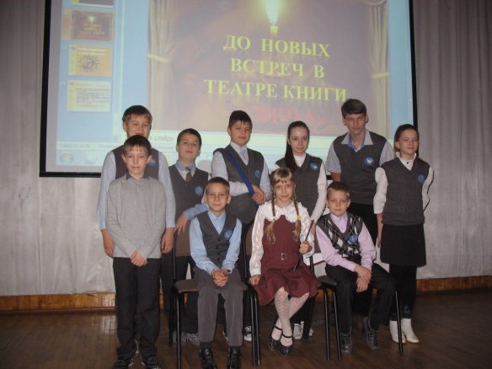
Жили-были басни
Посидим рядком -поговорим ладком
Жизнь не по лжи
День рождения волшебника
Путешествие в страну Смехландию
Поезд стихов и сказок
Волшебный сказочник
Добро в нас, добро вокруг нас
Улыбка и смех – это для всех

Slide 8
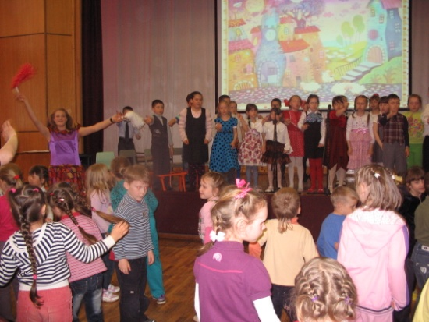
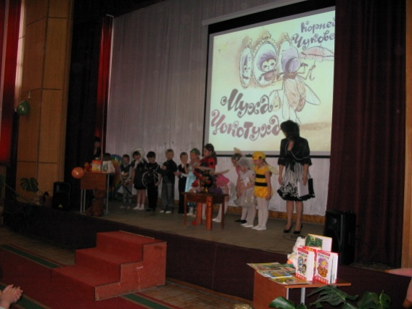
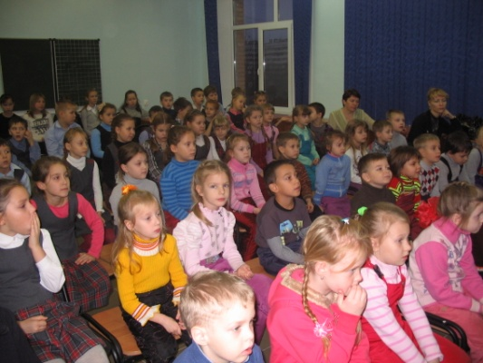
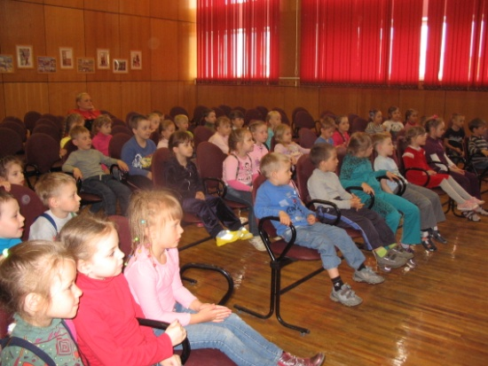
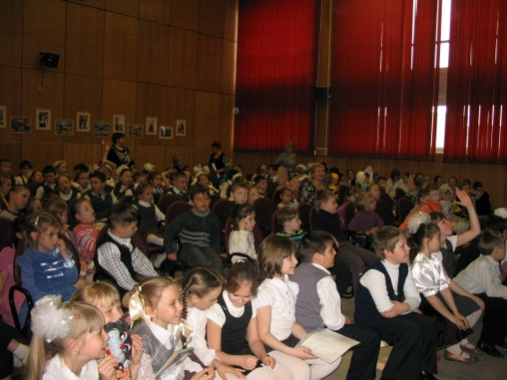
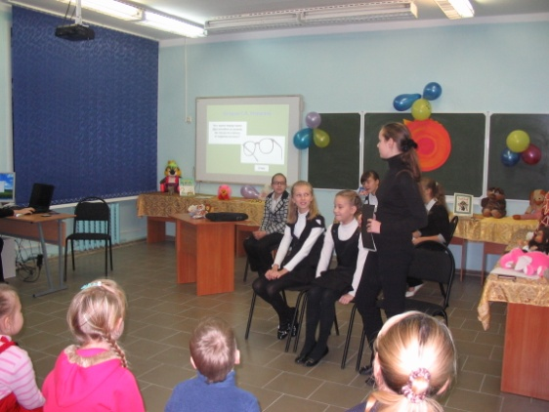
Путешествие в страну
«Смехоландию»
День рождения волшебника
К юбилею К.И.Чуковского
Дом, который построил Джек
К юбилею С.Я.Маршака
Воспитанники д/с №1
Воспитанники д/с №18
Воспитанники д/с №19
Собраться вместе – это начало.
Остаться вместе – это прогресс.
Работать вместе – это успех!

Slide 9
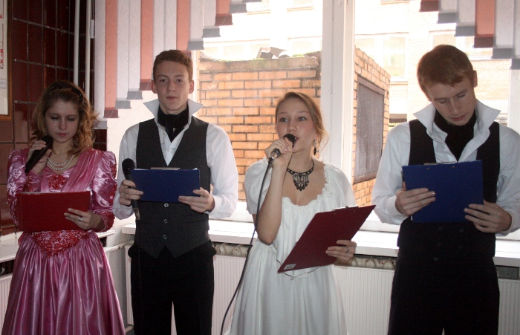
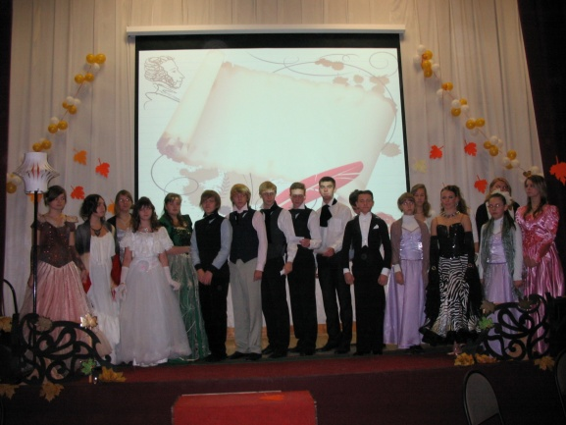
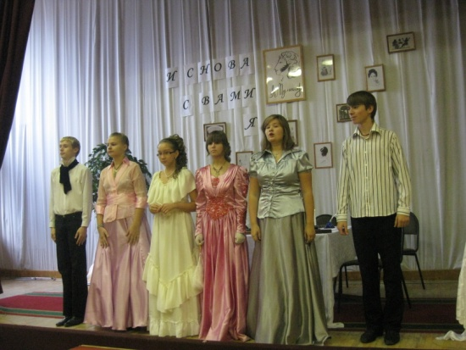
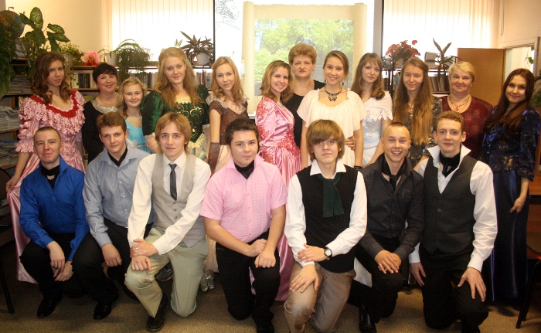
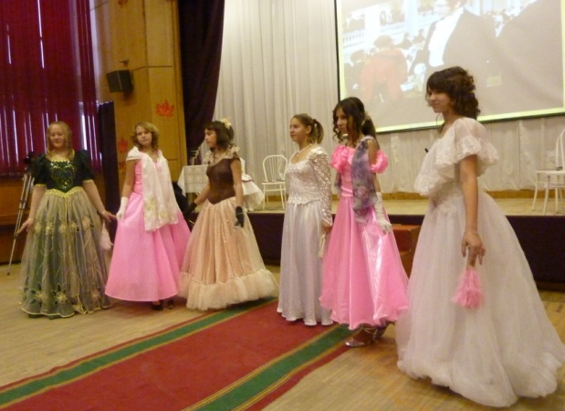
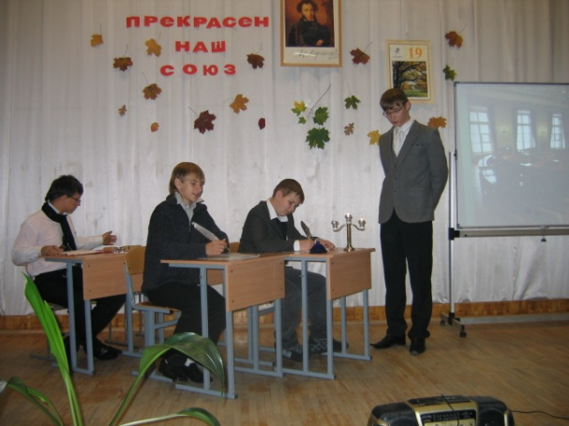
Ежегодный Пушкинский литературно-художественный праздник
В те дни, когда в садах лицея…
19.11.2011 г.
И снова с вами я…
20.10.2009 г.
И блеск, и шум , и говор бала…
18.10.2010 г.
Лицей начало положил всему…
19.10.2012 г.
Прекрасен наш союз…
23.10.2008 г.

Slide 10
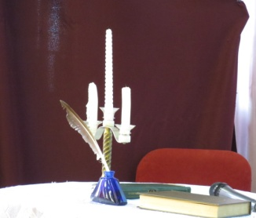
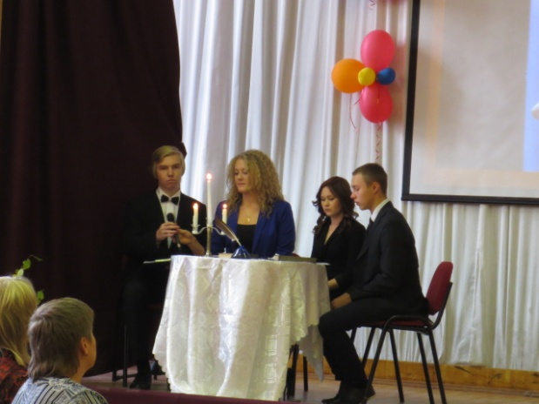
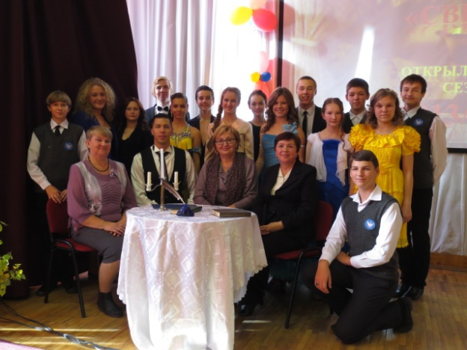
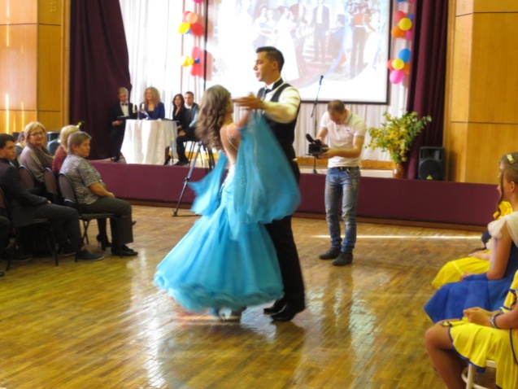
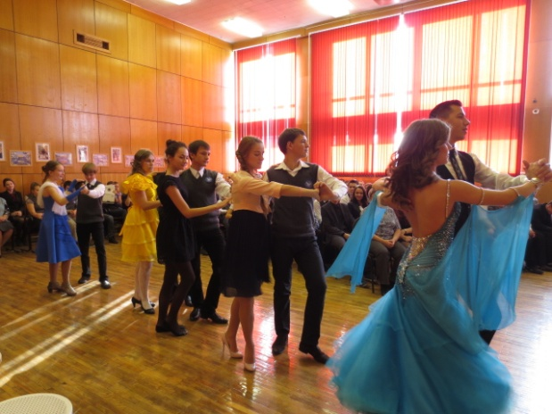
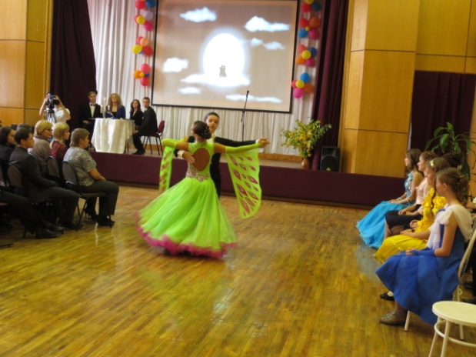
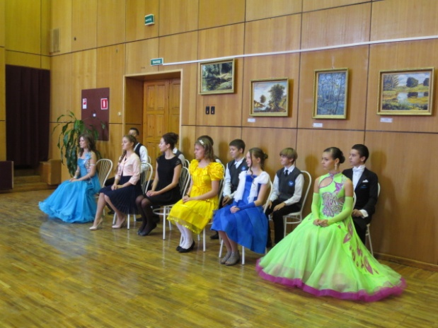
ЕГО ВЕЛИЧЕСТВО- БАЛ!
Ежегодный Пушкинский литературно-художественный праздник
Открытие нового творческого сезона в театре книги «Свеча»
17 октября 2013 года

Slide 11
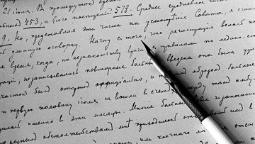

ГОД ЛИТЕРАТУРЫ В РОССИИ

Slide 12

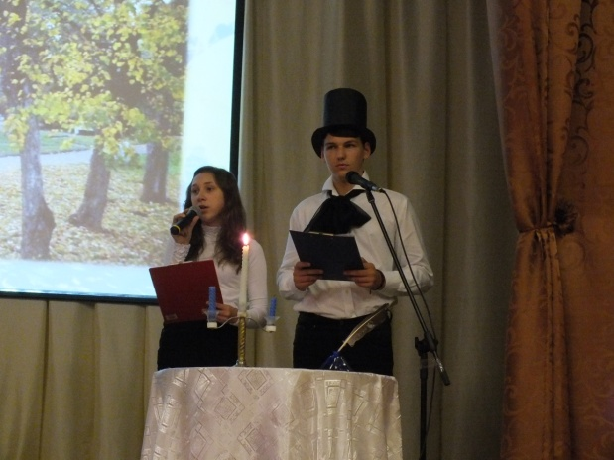
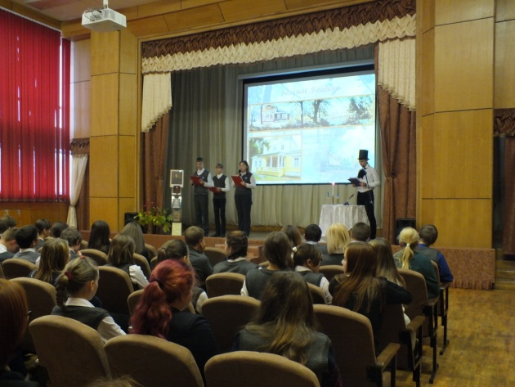
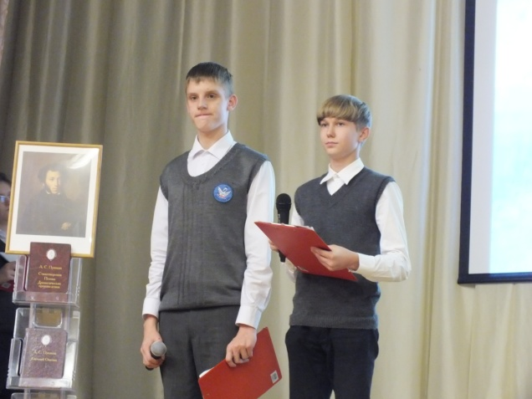
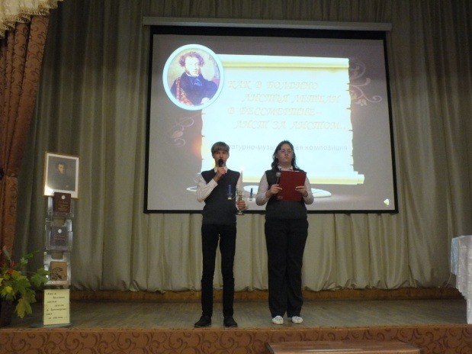
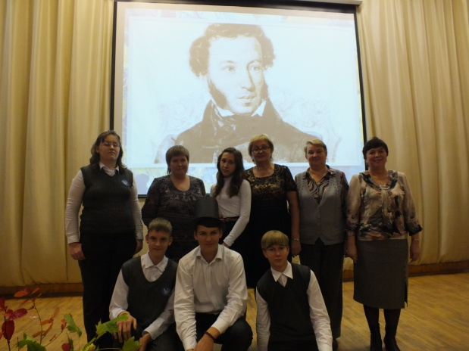
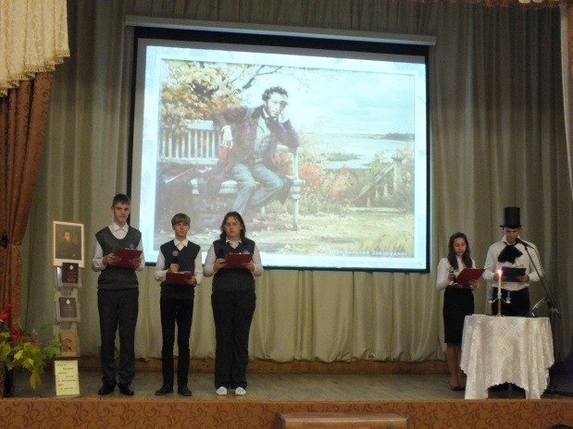
Как в Болдино листья летели в
бессмертие – лист за листом…
Ежегодный Пушкинский литературно-художественный праздник
14 октября 2014 года

Slide 13






Страницы мятежной жизни
Литературно-музыкальная композиция
к 200-летию со дня рождения М.Ю.Лермонтова
28 октября 2014 года

Slide 14





Путешествие в мир Чехова
Литературный праздник,
посвященный 155-летию со дня рождения А.П.Чехова
«Детвора» – 4в класс
«Ванька» – 4а класс
Хочется мне верить, - не напрасно
Жил когда-то честно, не спеша-
Человек, в котором все прекрасно-
И лицо, и мысли , и душа!
«Мальчики» – 4б класс
19 марта 2015 года

Slide 15






Живая классика
Муниципальный этап IV Всероссийского конкурса
юных чтецов «Живая классика»
12 марта 2015 года

Slide 16


Slide 17



«Память стучится в сердца»
Книжно-музейная выставка, посвященная 71 годовщине
полного снятия блокады Ленинграда
«Был город – фронт, была блокада»

Slide 18






«Имя твое неизвестно,
подвиг твой бессмертен…»
Информационно-познавательный час мужества,
посвященный Дню неизвестного солдата.
4 декабря 2014 года

Slide 19





Каждый, защищавший Лениград,
не просто горожанин, а солдат!
Урок мужества, посвященный,
71-й годовщине полного снятия блокады Ленинграда.
27 января 2015 года

Slide 20





И память о войне нам книга оставляет
Литературно-музыкальная композиция, посвященная,
70-летию Победы в Великой Отечественной войне
7 мая 2015 года

Slide 21




Медиалекторий
«Мы помним эти даты»
«Урок будущего заключается в осмыслении прошедшего»
Медиалекторий соединяет учебную и
воспитательную работу в единый процесс.
Воспитывать ученика, повышать уровень
эрудиции и интеллектуальных
способностей учащихся, используя книгу
и компьютерные технологии –
основная задача медиалектория.
«Ученый-лексикограф С.И.Ожегов»
к 110-летию со дня рождения
«Гений русской нации»-
читательская конференция, посвященная
105 -летию со дня рождения Д.С.Лихачева
«Покорение бесконечности»
К 50-летию полета
Ю.А.Гагарина в космос
«Чернобыль -дни испытаний»
к 25 годовщине Чернобыльской аварии

Slide 22




Проект воспитания творческого читателя по сказкам Натальи Абрамцевой
«Сказка-река мудрости, наполняющая мир»
«Сказка – это эпиграф жизни… Сказки – связь поколений…
В этом их главное волшебство. Сказки надо читать…»
Н. Абрамцева
Достучаться до каждого сердца тех, кого ты решил учить,
И откроется тайная дверца к душам тех, кого смог полюбить…

Slide 23


Библиотечный блог «Остров сокровищ» http://ninasid.blogspot.ru/
Просмотры страницы по странам
Россия - 8476
Украина - 1704
Соединенные Штаты - 737
Германия - 314
Великобритания - 270
Беларусь - 219
Казахстан - 103
Латвия - 99
Молдова - 81
Франция - 61
Сообщения | Кол-во просмотров
"Дети войны" Урок мужества. 7 мая 2010 г. | 663
Книга или экран? Чтение или компьютер? Круглый ст... 26 мая 2010 г., | 618
"Живите так, как вас ведёт звезда..." Литературно-... 13 дек. 2010 г. | 298
"Путешествие в Книжное царство - мудрое государств... 22 марта 2010 г. | 287
"Сказка - река мудрости, наполняющая мир" 15 марта 2012 г. | 146

Slide 24





Slide 25
Наши достижения
ГРАМОТА
КОМИТЕТА ОБРАЗОВАНИЯ
СИДНЕВА Н.В.
ПРИЗЕР VIII ГОРОДСКОГО КОНКУРСА
МЕТОДИЧЕСКИХ РАЗРАБОТОК
«СЕТЕВЫЕ ТЕХНОЛОГИИ В ПОМОЩЬ ПЕДАГОГУ»
На основании распоряжения № 165 от 26.11.2014 г. Комитета образования в декабре 2014 г. - феврале 2015 г. проведен смотр-конкурс учебных кабинетов и библиотек образовательных учреждений города Сосновый Бор.
Выписка из приказа № 9 от 18.02.2015 г. КО Сосновоборского городского округа:
3. Утвердить результаты смотра-конкурса школьных библиотек общеобразовательных учреждений города:
3.1 Победителем в конкурсе признать школьную библиотеку МБОУ "СОШ №6"(зав. библиотекой Сиднева Н.В., библиотекарь Кириленко Е.Н)

Slide 26




Читаем! Учимся! Играем!
Главное в чтении не текст,
а мысли, чувства, образы,
вопросы, которые рождаются
в душе читателя.
Мы учимся и учим,
чтобы существовать
и успевать за
изменениями в мире.
Игра и творчество
превращают школьное
мероприятие в СОБЫТИЕ
школьной жизни
«Каждое дело творчески,
а иначе зачем?»

Slide 27
Благодарим за
внимание!

